Slide 1


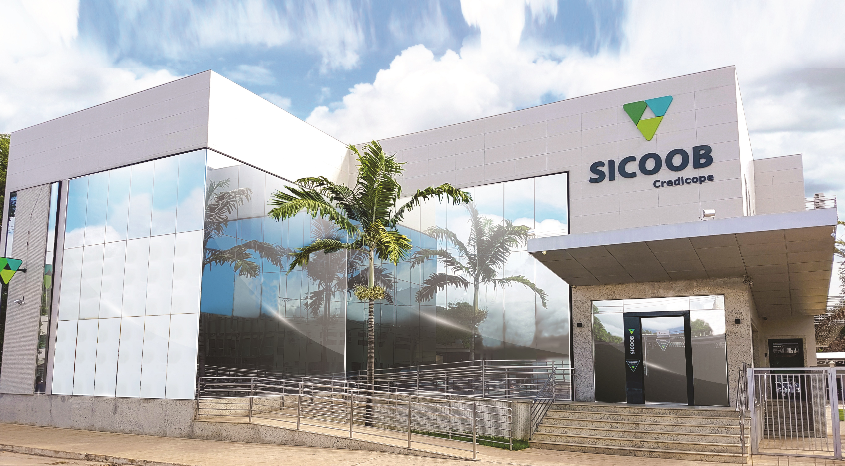


Slide 2

Maiza Cristine de Souza Rocha
Licenciatura em Matemática (UNIMES)
MBA em Gestão Estratégica de Vendas (PITÁGORAS)
MBA em Gestão Inovadora de Negócios (SENAC)
Certificação CPA-20 (ANBIMA)
Gerente de PA – Sicoob Credicope Governador Valadares.

Slide 3

Igor Marçal de Oliveira
Direito - Universidade Estácio de Sá
MBA em Gestão de Empresas Públicas e Privadas – FGV
MBA Inovadora de Negócios – Senac
MBA em Gestão de Pessoas – Senac
Certificação de Dirigentes do Sicoob - Categoria Diretor
Certificação Anbima - CPA-10
Diretor de Negócios Sicoob Credicope

Slide 4
QUEM SOMOS?
Mais que uma escolha financeira, um caminho para um mundo melhor e mais justo.

Slide 5
PROPÓSITO
Conectar pessoas para promover justiça financeira e prosperidade.

Slide 6
VISÃO
Ser referência em cooperativismo, promovendo
o desenvolvimento econômico e social das pessoas e comunidade.

Slide 7
MISSÃO
Promover soluções e experiências inovadoras e sustentáveis por meio de cooperação.

Slide 8
VALORES
Respeito e Valorização das Pessoas Cooperativismo e Sustentabilidade
Ética e Integridade Excelência e Eficiência Liderança Inspiradora Inovação e Simplicidade

Slide 9
2
PRINCÍPIOS DO COOPERATIVISMO
1
Adesão Livre e Voluntária
Gestão Democrática
3 4
Participação Econômica
dos Membros
Autonomia e Independência
5 6
Educação, Formação
e Informação
Intercooperação
7
Interesse pela Comunidade

Slide 10

Quanto mais pessoas escolhem fazer parte, maior é a transformação.
Colocamos as pessoas no centro de tudo, pois acreditamos que cada indivíduo importa. Essa é a força que nos leva a promover justiça financeira em todos os cantos e apoiar o desenvolvimento socioeconômico das regiões onde estamos presentes.

Slide 11




O COOPERATIVISMO
NÃO PARA DE CRESCER
Cooperativismo no mundo
_{+ 1,2} bilhão
As 300 maiores cooperativas do mundo têm um faturamento de
= US$ 2,1
trilhões
3 DE COOPERATIVAS
milhões
DE PESSOAS
Fonte: ACI (Aliança Cooperativa Internacional) - Organização que congrega as cooperativas no mundo.

Slide 12


4.018
351
rede de atendimento
cooperativas singulares
27
Agências em
15
unidades da federação
Presente em
cooperativas centrais
2.135
municípios
Data base: Jun/22 | Fonte: CCS

Slide 13






ATUALMENTE, O SICOOB POSSUI:
6,5
MILHÕES DE
COOPERADOS
47,8MIL
*
DIRIGENTES E EMPREGADOS
Data base: Jun/22 - *Mar/22 | Fonte: CCS

Slide 14

O SICOOB
+371
1.047 6.911
correspondentes caixas eletrônicos próprios
*
novas agências
Data base: Jun/22 - *Mar/22 | Fonte: CCS

Slide 15

Única instituição financeira* presente em
350 municípios
Data base: Jun/22 | Fonte: CCS
*Foram considerados: Cooperativas Sede, Posto de Atendimento Cooperativo - PAC, Agências Bancárias Sede, Posto de Atendimento Bancário - PAB, Posto Bancário de Arrecadação e Pagamento - PAP

Slide 16
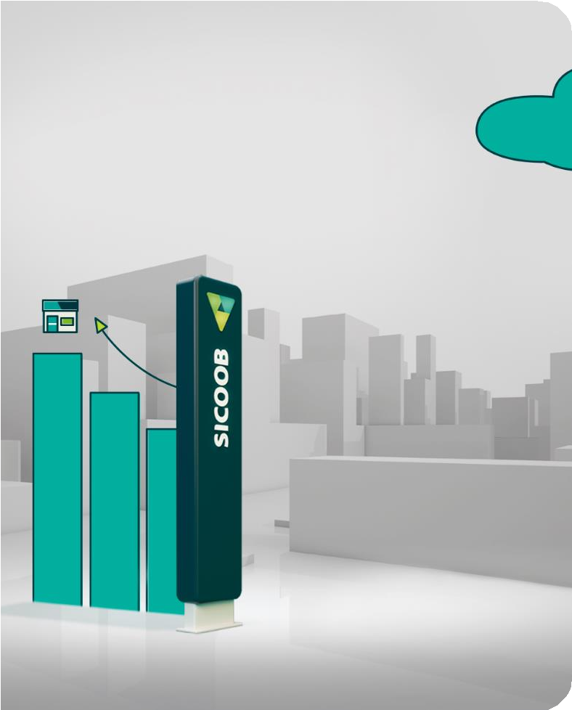

A CADA DIA NOS TORNAMOS MAIS FORTES
CONTAMOS COM
A 1ª MAIOR REDE DE ATENDIMENTO DO BRASIL

Slide 17




NÚMEROS QUE IMPULSIONAM
O MERCADO E OS SEUS NEGÓCIOS
SICOOB CREDICOPE EM NÚMEROS.

Slide 18


ATUALMENTE, O SICOOB CREDICOPE POSSUI:
26.685
COOPERADOS
Crescemos mais de 4000 cooperados em 1 ano
Data base:
DEZ/22 | Fonte: CCS

Slide 19

GRANDES NÚMEROS DO SICOOB CREDICOPE
(em R$ Milhões)
Depósitos Totais
432.153
Data base: OUT/22 | Fonte: CCS

Slide 20

GRANDES NÚMEROS DO SICOOB CREDICOPE
(em R$ Milhões)
Carteira de Crédito
344.617
Data base: OUT/22 | Fonte: CCS

Slide 21

GRANDES NÚMEROS DO SICOOB CREDICOPE
(em R$ Milhões)
Patrimônio Líquido
58.786
Data base: OUT/22 | Fonte: CCS

Slide 22

GRANDES NÚMEROS DO SICOOB CREDICOPE
(em R$ Milhões)
Ativos Totais
606.689
Data base: OUT/22 | Fonte: CCS

Slide 23

ATUALMENTE,
O SICOOB CREDICOPE POSSUI:

Slide 24





19
AGÊNCIAS FÍSICAS e 1 Digital
17
MUNICÍPIOS
26.685
48
REDES DE AUTO ATENDIMENTO próprios, e
COOPERADOS
04
CORRESPONDENTES BANCÁRIOS

Slide 25


Slide 26


Muito obrigado!
sicoobcredicope.com.br

